Slide 1
Team LS
Weekly Progress
Week 7
박준영 송은기 신근호 이상협
Notes:
7주차 Weekly progress 발표를 맡은 Team LS의 박준영입니다.

Slide 2
목차
Front-End
Back-End
Plan
Notes:
목차는 다음과 같습니다.

Slide 3
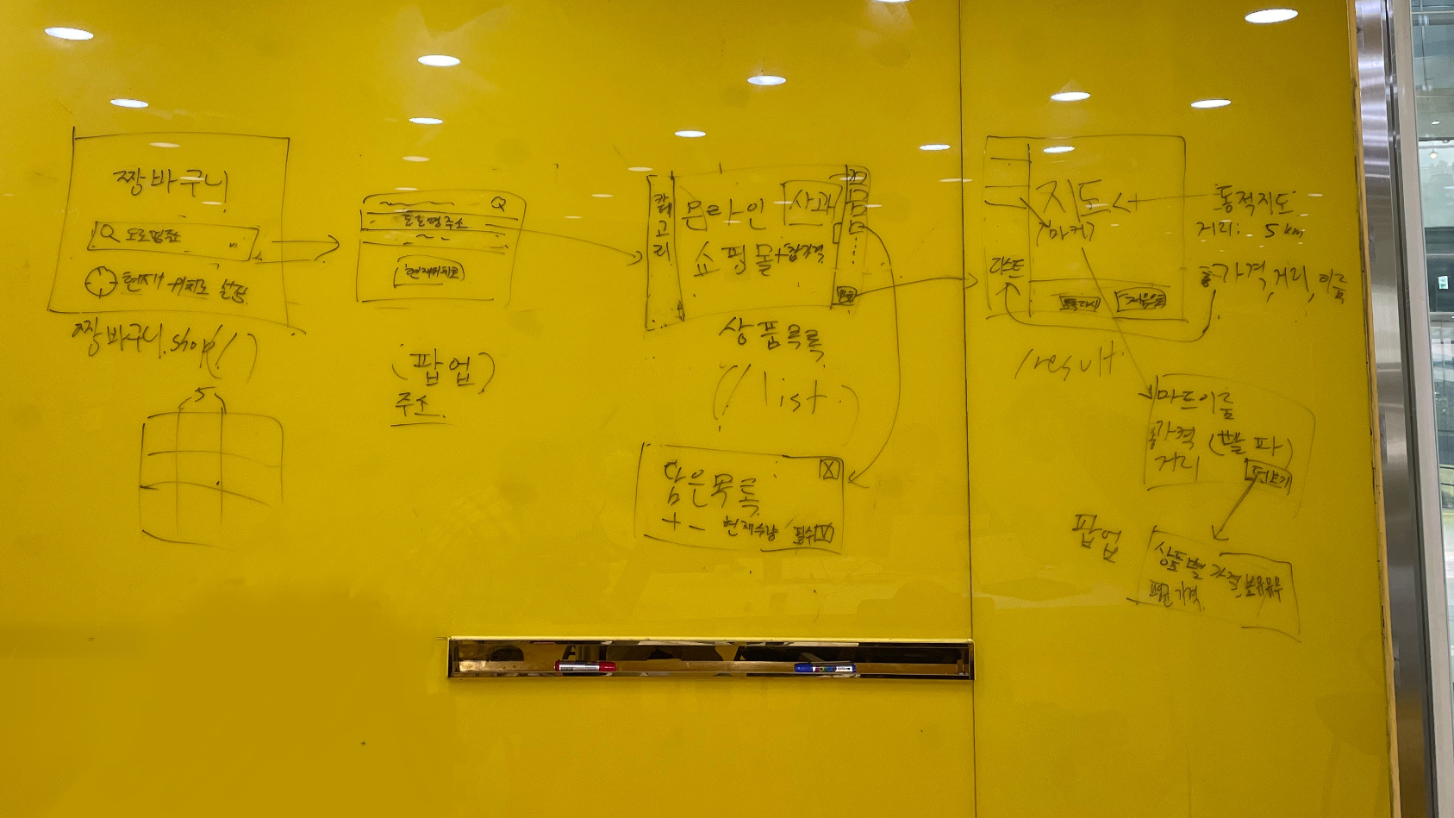
Front-End
Notes:
지난 번 위클리 프로그레스 발표 후, 저희 팀에서는 다음 주 계획으로 설정한 목표들을 회의롤 통해 구체화 시켰습니다.
그 중 구체적인 UI구상에 해당하는 사진입니다.

Slide 4

Front-End
협업기능으로 공동작업에 편리함
프로토타입 기능
편리한 수정 작업
Notes:
앞서 보여드린 회의 내용을 토대로 개략적인 디자인을 하기 위해 저희 팀은 피그마를 사용했습니다.
피그마는 클라우드 기반 UI 디자인 툴로써, 다양한 장점들을 기반으로 많은 사용자층을 확보중입니다.
협업기능의 존재로 공동작업에서의 편리함과, 프로토 타입기능, 수정의 편리함으로 저희 팀은 피그마를 사용하였습니다.

Slide 5
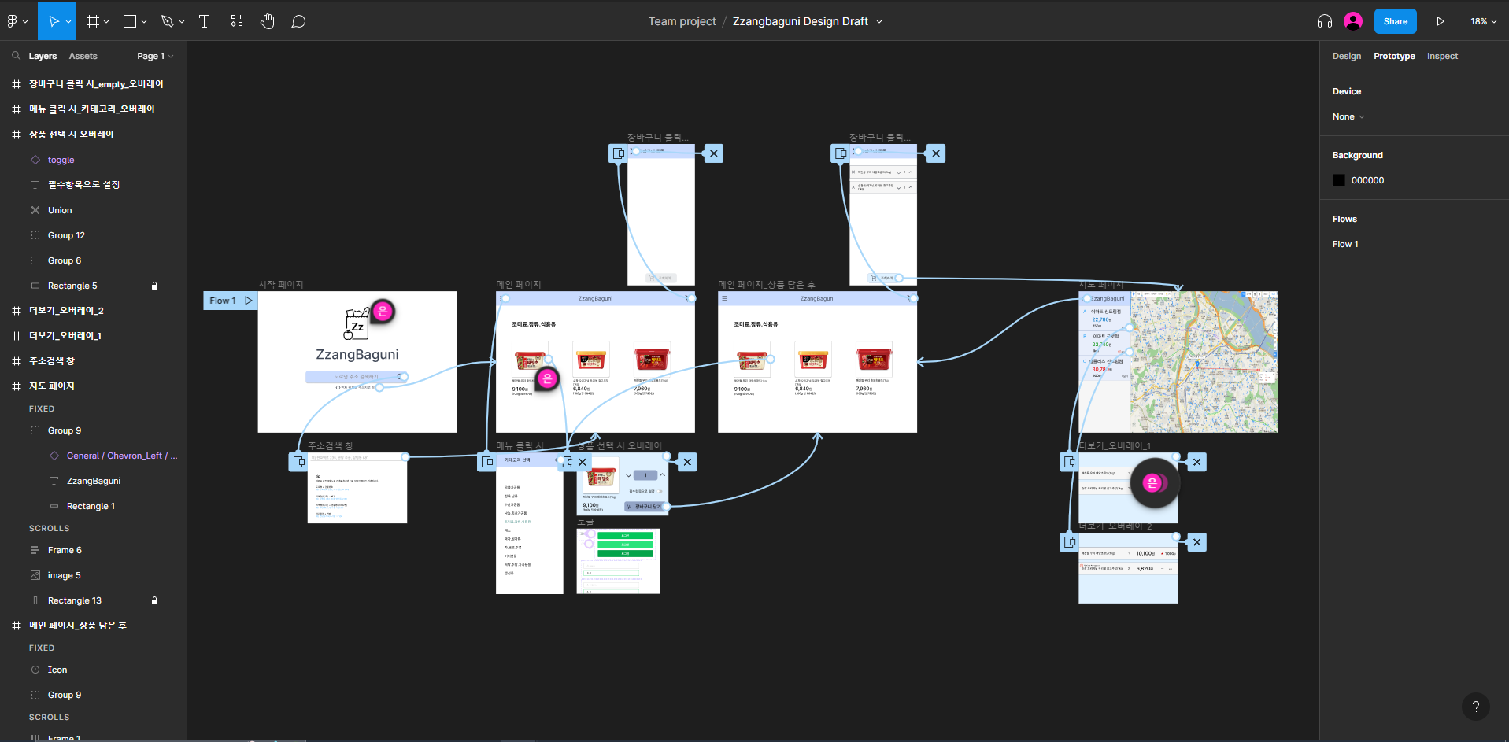
Front-End
Notes:
피그마를 사용해 회의 내용을 UI 디자인을 수행한 내용입니다.
메인 페이지를 만들고, 추가적인 오버레이 기능을 구현하였습니다.

Slide 6

Front-End
Notes:
프로토타입 기능을 통해 실제로 작동시켜본 영상입니다.
기능의 전부를 구현하지는 않았지만, 어떤 느낌으로 개발을 진행할 지 방향을 잡는데 도움이 될 것으로 생각됩니다.

Slide 7
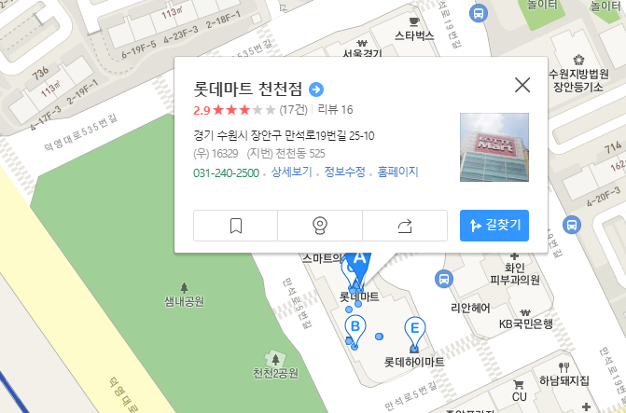
Back-End
필요한 기능 : 사용자의 위치와 매장 별 거리를 계산
반경 5km 내의 매장을 보여주기 위해서
구현 방법 : DB에 있는 주소(지번, 도로명)를 위도, 경도로 변환
latitude : 37.2961284439956
longitude : 126.982400667179

Slide 8
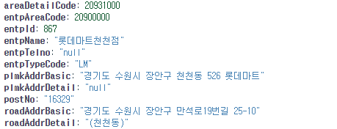
Back-End
모든 매장의 지번주소는 있으나 도로명 주소는 일부 누락되어 있음.
Kakao Map API에서 제공하는 정보는 지번, 도로명 주소 모두 변환 가능

Slide 9
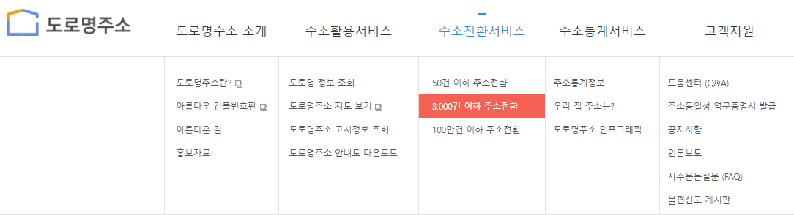
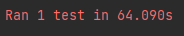
Back-End
카카오 맵에 지번 주소가 등록되지 않은 경우가 있어 도로명 주소로 전환
최종적으로 도로명주소 -> (위도, 경도)로 표현

Slide 10
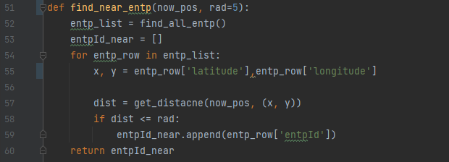
Back-End
DB에 미리 위도, 경도 정보를 저장
현재 위치를 받아 전수 조사 후 가까이 있는 매장 정보 출력

Slide 11
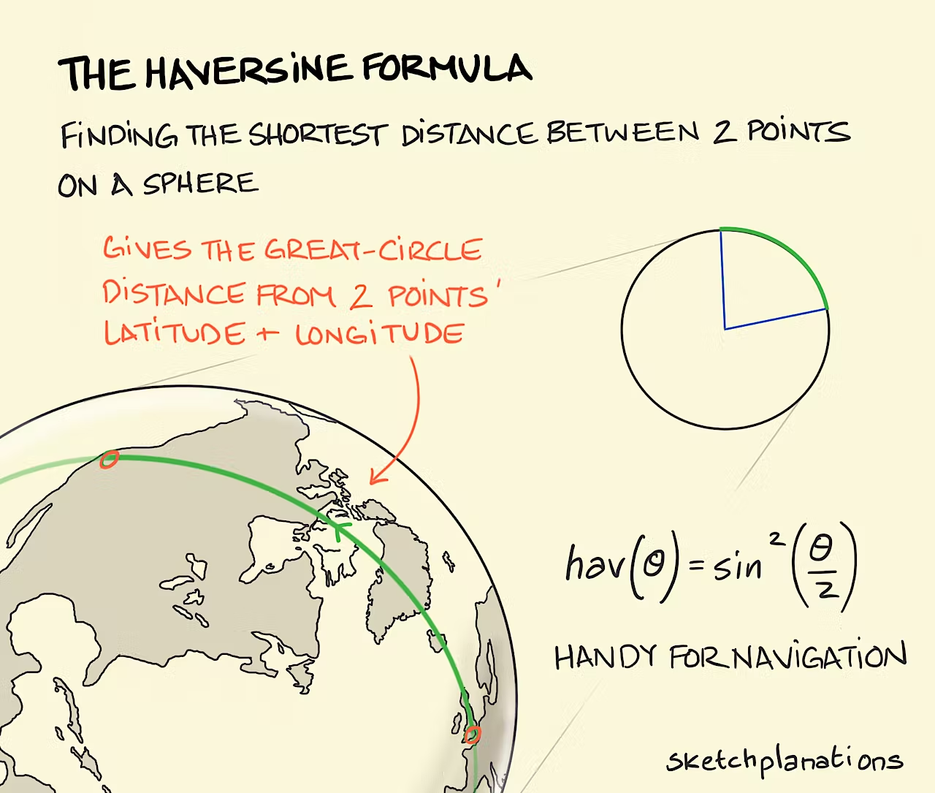
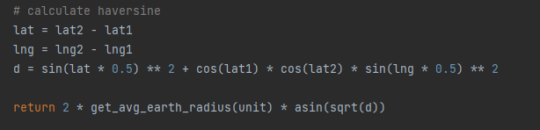
Back-End
haversine lib : 위도, 경도를 이용하여 두 점 사이의 거리 구하는 곳에 사용

Slide 12
다음주 계획
Vue로 UI 구현 테스트
CI/CD 파이프라인 구축
동적 지도 구축
Notes:
다음 주 계획입니다.
다음주에는 개발 편의를 위해 깃허브 팀 repository에 수정사항이 생길때마다 자동으로 빌드 배포되는 CI/CD 환경을 구성하고
figma로 작업해놓은 UI를 Vue로 일부 구현을 할 수 있도록 테스트를 진행할 예정입니다.

Slide 13
Thank you

